Slide 1

Spider Line 4 – Trabalho final
Tema 2B – Grupo 3
Francisco Carqueija
Simão Gomes
Tomás Martins

Slide 2
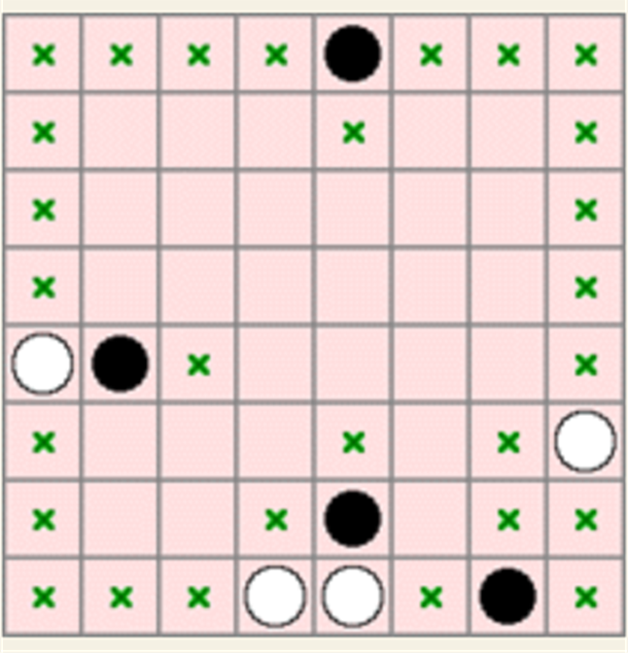
Spider 4 Line
O nosso jogo consiste numa variante do 4 em linha, no entanto tem algumas regras diferentes;
Apesar do objetivo ser o mesmo, colocar quatro peças seguidas na horizontal, vertical ou diagonal, apenas podemos colocar peças nas bordas do tabuleiro, ou à frente de peças já colocadas;
Os jogadores jogam alternadamente, até um deles conseguir alcançar o objetivo ou até o tabuleiro estar cheio;
A figura ao lado demonstra uma possível situação de jogo, onde o jogador que vai jogar só pode pôr peças nos quadrados com uma cruz.
Elementos de Inteligência Artificial e Ciência de Dados

Slide 3
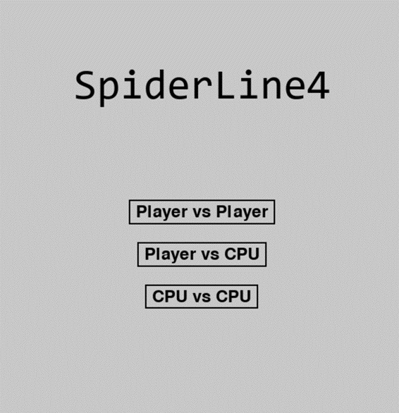
Tabuleiro e Interface
Para começar, o tabuleiro de jogo pode ter cinco tamanhos diferentes, que ajudam a aumentar o nível de dificuldade de jogo. Podemos encontrar tabuleiros de tamanho 6x6, 7x7, 8x8, 9x9, 10x10;
As peças têm cores diferentes, vermelhas e azuis;
De acordo com os movimentos válidos, ou seja, os sítios onde se podem jogar as peças num determinado momento de jogo, conseguimos perceber que aparece um círculo à volta do local onde podemos jogar quando passamos pelo mesmo com o rato, o que torna mais simples perceber as várias jogadas possíveis.
Também podemos encontrar um menu onde é possível escolher o modo de jogo, player vs player, player vs computer e computer vs computer, sendo que nos últimos dois podemos escolher o nível de dificuldade do computador.

Slide 4
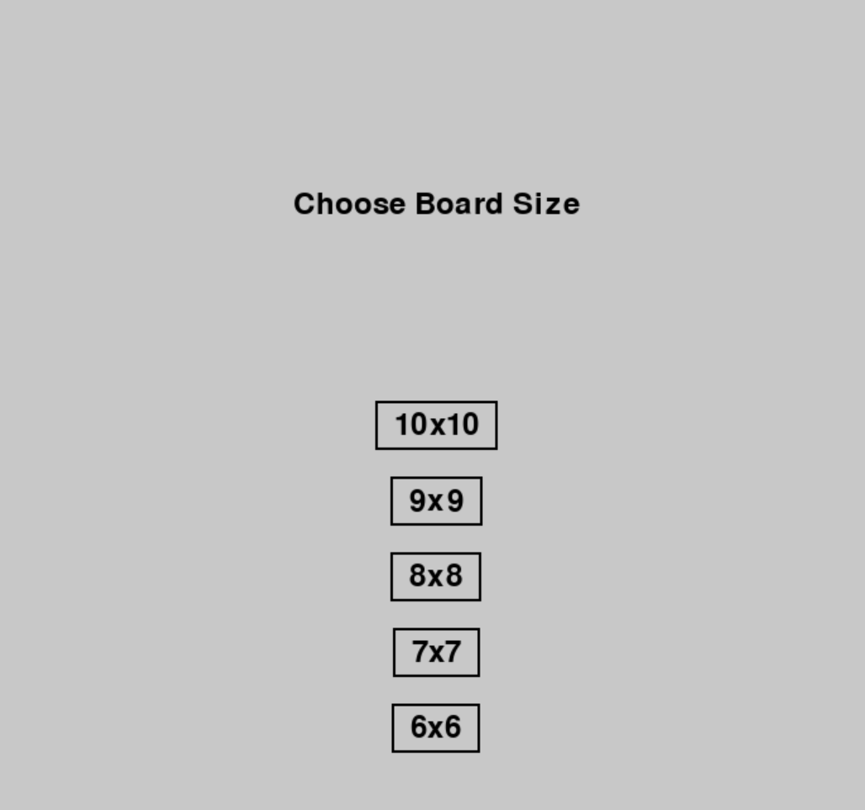
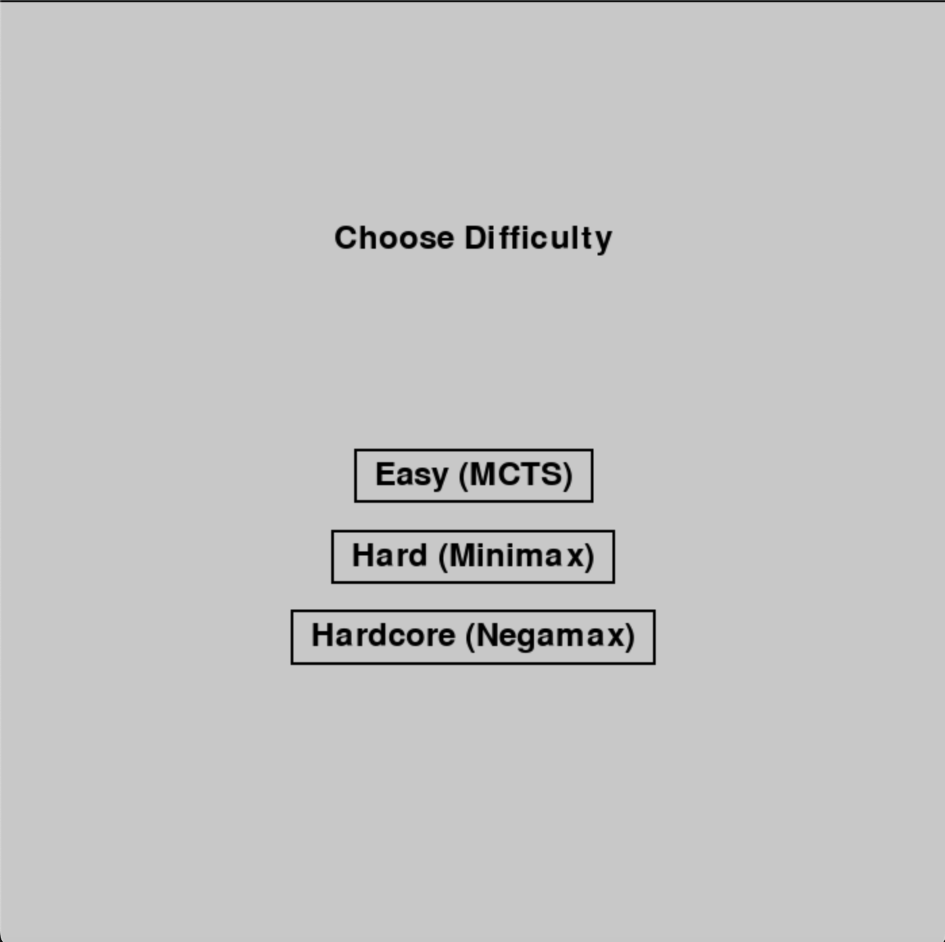
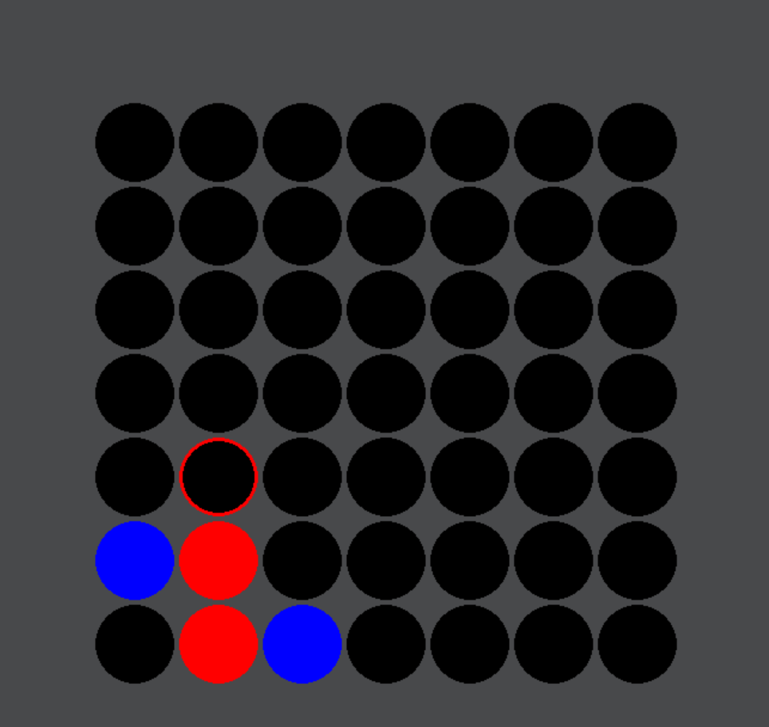
Tabuleiro e Interface

Slide 5
Algoritmos de Pesquisa
Como foi referido atrás, para a opção player vs computer e computer vs computer é possível escolher o nível da dificuldade;
Para isso implementámos diferentes algoritmos de pesquisa, o Minimax, o Negamax e o Monte Carlo Tree Search.
O Minimax e o Negamax estão associados à heurística que implementámos, onde os valores do centro do tabuleiro têm sempre um valor mais elevado pois quem controla o centro do tabuleiro é mais propício a ganhar o jogo.
É de referir que para tabuleiros grandes como 10x10 e 9x9 os algoritmos podem demorar mais tempo a computar

Slide 6
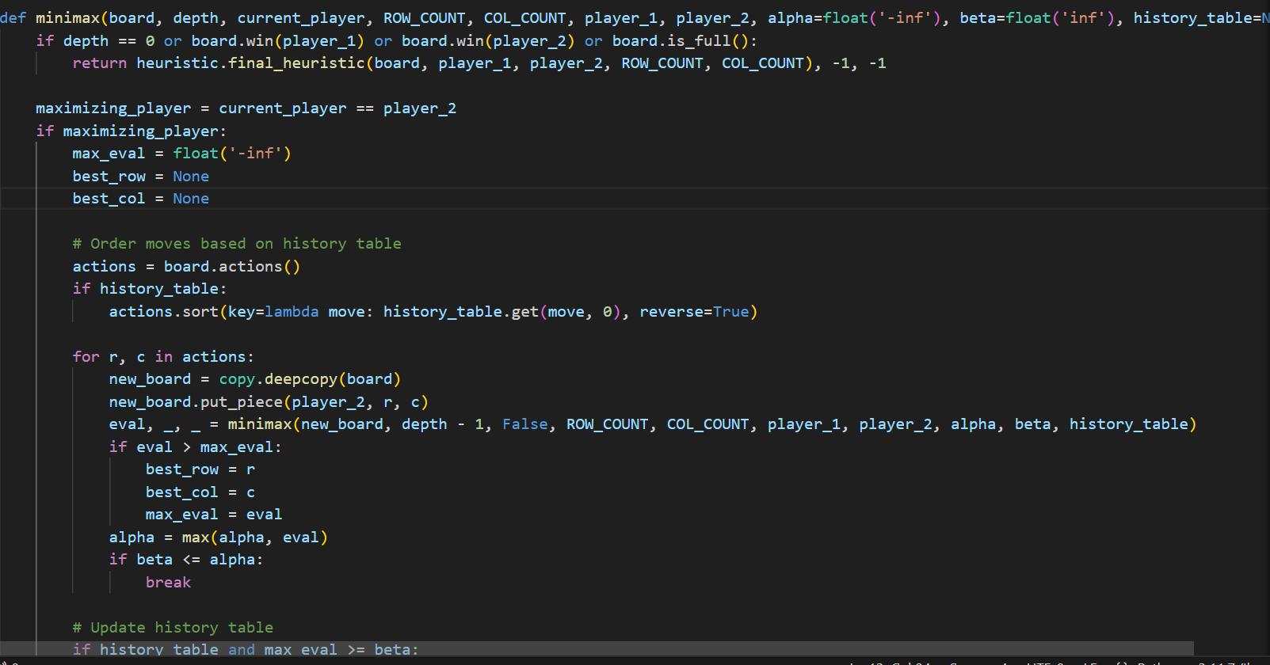
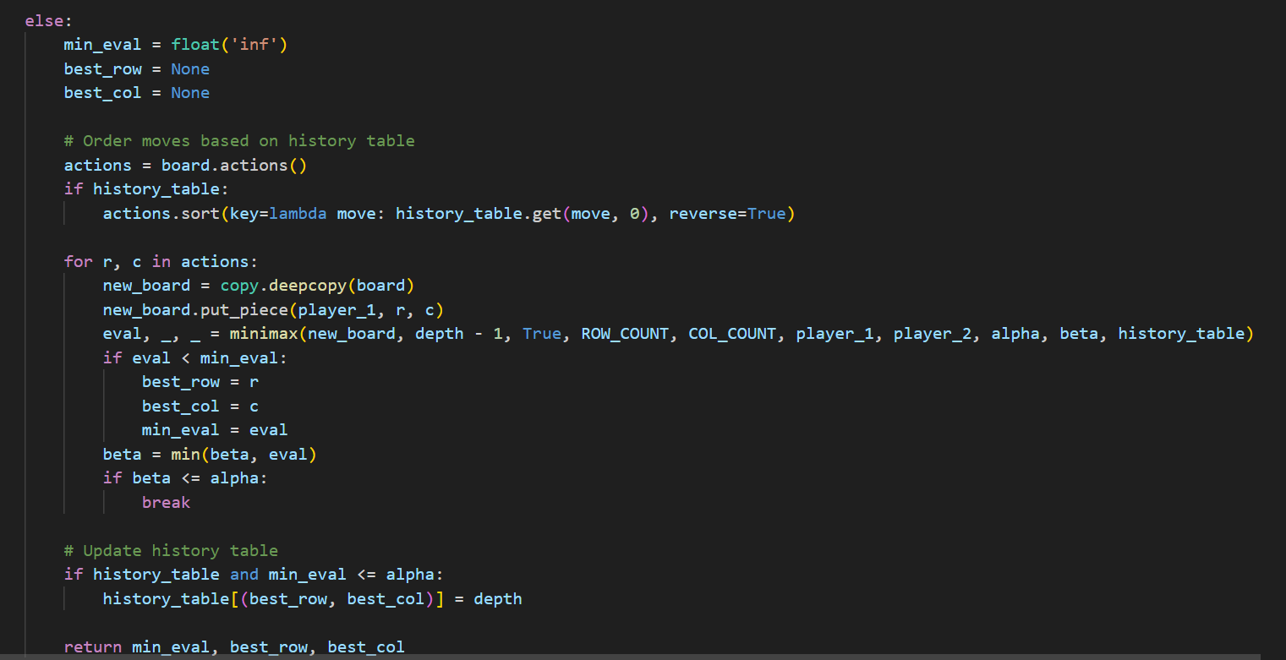
Minimax

Slide 7
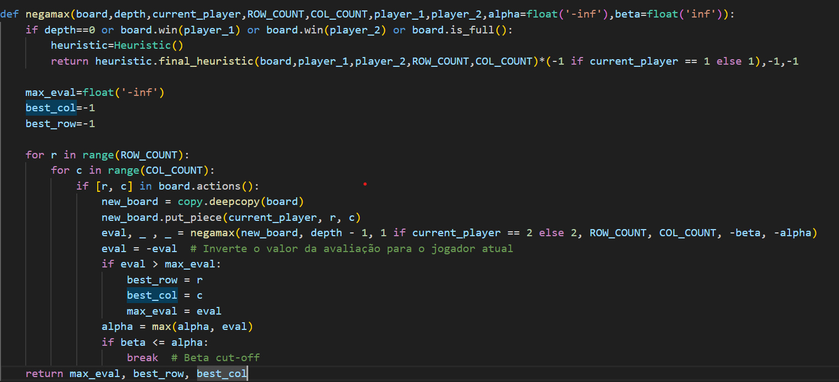
Negamax

Slide 8
Monte Carlo Tree Search
Tentámos implementar o algoritmo Monte Carlo Tree Search, mas tivemos alguns problemas com o mesmo pois o algoritmo não estava a jogar corretamente, pois apenas expandia 1 vez (não tivemos tempo de acabar)
No entanto o Minimax e o Negamax estão a funcionar corretamente, fazendo a melhor jogada possível.
Devido a estes problemas, colocámos o Monte Carlo Tree Search na dificuldade fácil do jogo, o Minimax na dificuldade média e o Negamax numa dificuldade mais difícil.

Slide 9
Comparação de Tempos por Jogada no Minimax
6x6 | Depth 3 | 1s/jogada | 22x22x22 =10648
 | Depth 4 | 12s/jogada | 22x22x22x22=234256
 | Depth 5 | 3-5min/jogada | 22x22x22x22x22=5153632
7x7 | Depth 3 | 1-2s/jogada | 26x26x26=17576
 | Depth 4 | 45s/jogada | 26x26x26x26=456976
 | Depth 5 | >5 min/ jogada | 26x26x26x26x26=11881376
8x8 | Depth 3 | 6s/jogada | 30x30x30=27000
 | Depth 4 | 1min/jogada | 30x30x30x30=8100000
 | Depth 5 | > 5 min/jogada | 30x30x30x30x30=24380000
Acabámos por escolher a depth 3 para o minimax e para o negamax pois era o que dava melhores resultados num tempo que nós achámos aceitável (10s).

Slide 10
We played the alorithms against each other 20 times to obtain statistical results to see which difficulty atribute to each algorithm and these were the results:
Algoritmo vs Algoritmo | Winner
Minimax vs Negamax | Negamax
Minimax vs MonteCarlo | Minimax
Negamax vs MonteCarlo | Negamax

